Slide 1





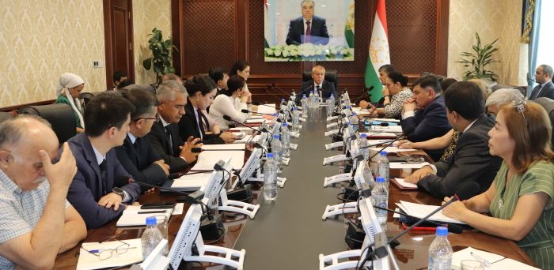
ИНДЕКСИ (ШОХИСИ) ПЛАТФОРМАҲОИ ИШТИРОК – АБЗОРИ АРЗЁБИИ САТҲИ ИШТИРОКИ ҶОМЕАИ ШАҲРВАНДӢ ДАР ПЛАТФОРМАҲОИ МУКОЛАМА
шаҳри Душанбе 14 августи соли 2025

Slide 2
«Баланд бардоштани сатҳу сифати қонунҳо, такмили механизми иҷрои онҳо, ба талаботи ҷомеа ва шаҳрвандон ҷавобгӯ будани меъёрҳои қонунҳои амалкунанда, дар навбати худ, ҳамкории доимӣ ва ҳамаҷонибаи шохаҳои ҳокимияти давлатиро тақозо менамояд»
Эмомалӣ Раҳмон,
аз Паёми Президенти Ҷумҳурии Тоҷикистон «Дар бораи самтҳои асосии сиёсати дохилӣ ва хориҷии ҷумҳурӣ», аз 21.12.2021 сол

Slide 3
Стратегияи миллии рушди Ҷумҳурии Тоҷикистон барои давраи то соли 2030 года. (б. 3.1.):
«…Шаффофият ва ҳисоботдиҳии фаъолияти ниҳодҳои давлатӣ омили муҳим буда, қобилияти таъмин намудани рушди пешгирикунанда, индустриалӣ ва инноватсионии кишварро дорост»
«…Барои фаъолияти мақомоти иҷроияи маҳаллии ҳокимияти давлатӣ механизми таъмини шаффофият суст ба роҳ монда шудааст.…»
Мушкилот дар самти идоракунии давлатӣ – « …ҳамкории нокифояи байни давлат ва соҳибкорӣ, давлат ва шаҳрвандон дар раванди рушди миллӣ, аз ҷумла набудани заминаи машваратӣ барои коммуникатсияҳои ҷорӣ ва таҳияи тавсияҳо оид ба ҳалли масоили стратегӣ…»
Афзалияти №1 дар соҳаи такмили идоракунии давлатӣ – «…такмили ниҳодҳои сиёсию ҳуқуқӣ ва иқтисодӣ бо мақсади…дастрасии баробари занону мардон ба раванди қабули қарорҳо, ки фаъолияти устувор ва рушди иқтисодиёти миллиро таъмин мекунанд…»

Slide 4
НИЗОМНОМАИ ШӮРОИ МИЛЛИИ РУШДИ НАЗДИ ПРЕЗИДЕНТИ ҶУМҲУРИИ ТОҶИКИСТОН
(бо фармони Президенти Ҷумҳурии Тоҷикистон аз 15.07.2019г.№1282 тасдиқ шудааст)
Шӯрои миллии рушд ҳамчун мақоми машваратӣ дар назди Президенти Ҷумҳурии Тоҷикистон таъсис дода шудааст
Мақсади Шӯро: таъмини ҳамкорӣ байни мақомоти давлатӣ, бахши хусусӣ ва ҷомеаи шаҳрвандӣ дар масъалаҳои амалисозии СМР-2030, барномаҳои миёнамуҳлати рушди ҶТ ва ҲРУ.
Ба ҳайати Шӯро намояндагони ҷомеаи шаҳрвандӣ, ки дар амалӣ намудан ва мониторинги СМР-2030 иштирок менамоянд, шомиланд.
Ҷомеаи шаҳрвандӣ дар фаъолияти гурӯҳҳои кории байниидоравӣ иштирок намуда бо вазорату идораҳои соҳавӣ ҳамкорӣ менамоянд.

Slide 5
Платформаи иштирок - ин:
ҳамкории давлат бо бахши хусусӣ ва ҷомеаи шаҳрвандӣ баҳри ҳалли вазифаҳои стратегӣ аз рӯи самтҳои алоҳидаи рушди иқтисодиёти миллӣ мебошад;
механизми ҷалби ҷомеа шаҳрвандӣ ба раванди қабули қарорҳои идоракунӣ аст;
унсури таъмини шаффофият ва зерҳисобияти низоми идоракунии давлатӣ мебошад, ки ба такмили сифати идоракунии давлатӣ оварда мерасонад.

Slide 6
Индекси платформаҳои иштирок - ин:
усули арзёбиии мутобиқати «платформаҳои иштирок» бо таҷрибаҳо ва стандартҳои пешқадам дар самти ҷалб ва иштироки ҷомеа шаҳрвандӣ дар раванди қабули қарорҳои идоракунӣ
воситаи арзёбии самаранокии ҳамкории бахши давлатӣ ва ҷомеаи шаҳрвандӣ дар доираи гурӯҳҳои кории байниидоравии Шӯрои миллии рушди назди Президенти Ҷумҳурии Тоҷикистон

Slide 7
Индекси платформаҳои иштирок: вазифаҳо
омӯзиш ва татбиқи таҷрибаи пешқадами байналмилалӣ оид ба арзёбии дараҷаи иштироки ҷомеа дар раванди қабули қарорҳои идоракунӣ дар асоси фаъолияти гурӯҳҳои кории байниидоравии (ГКБ-и) ШМР;
арзёбии вазъи кунунии самаранокии ҳамкории вазорату идораҳои соҳавӣ бо созмонҳои ҷамъиятӣ дар доираи фаъолияти ГКБ-и ШМР;
муайян кардани Индекси (шохиси) платформаҳои иштироки созмонҳои ҷамиятӣ дар доираи фаъолияти ГКБ-и ШМР;
кӯмак намудан ба роҳбарони ГКБ, созмонҳои ҷамъиятӣ ва шарикони рушд дар самти муайян ва ташкил намудани шароити мусоид барои самаранок ҷалб ва иштирок намудани ҷомеаи шаҳрвандӣ дар фаъолияти ГКБ.
муайян намудани норасоиҳо дар сиёсати мавҷудаи ҷалб ва иштироки ҷомеа шаҳрвандӣ дар фаъолияти ГКБ-и ва таҳияи тавсияҳои муассир барои ҳамкории самарабахш дар доираи ШМР.

Slide 8









Сарчашмаҳои таҳияи методологияи ИПИ (ШПИ)

Slide 9
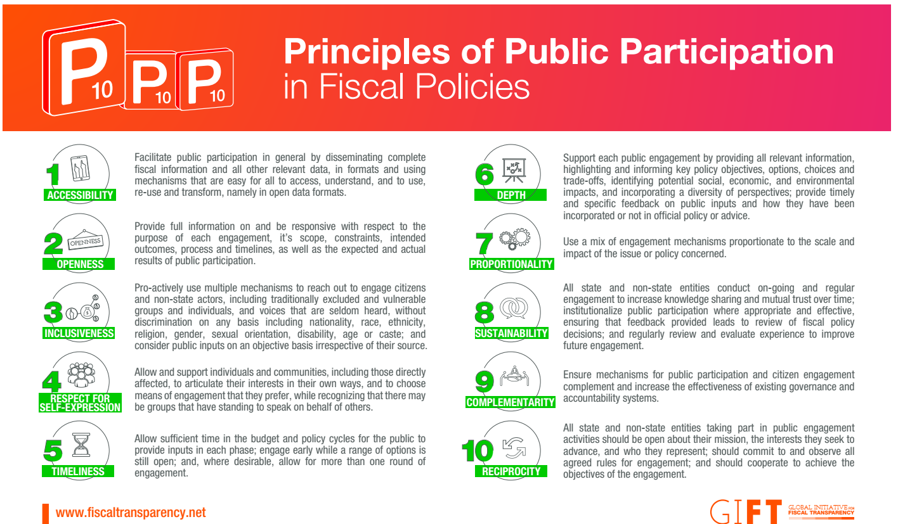
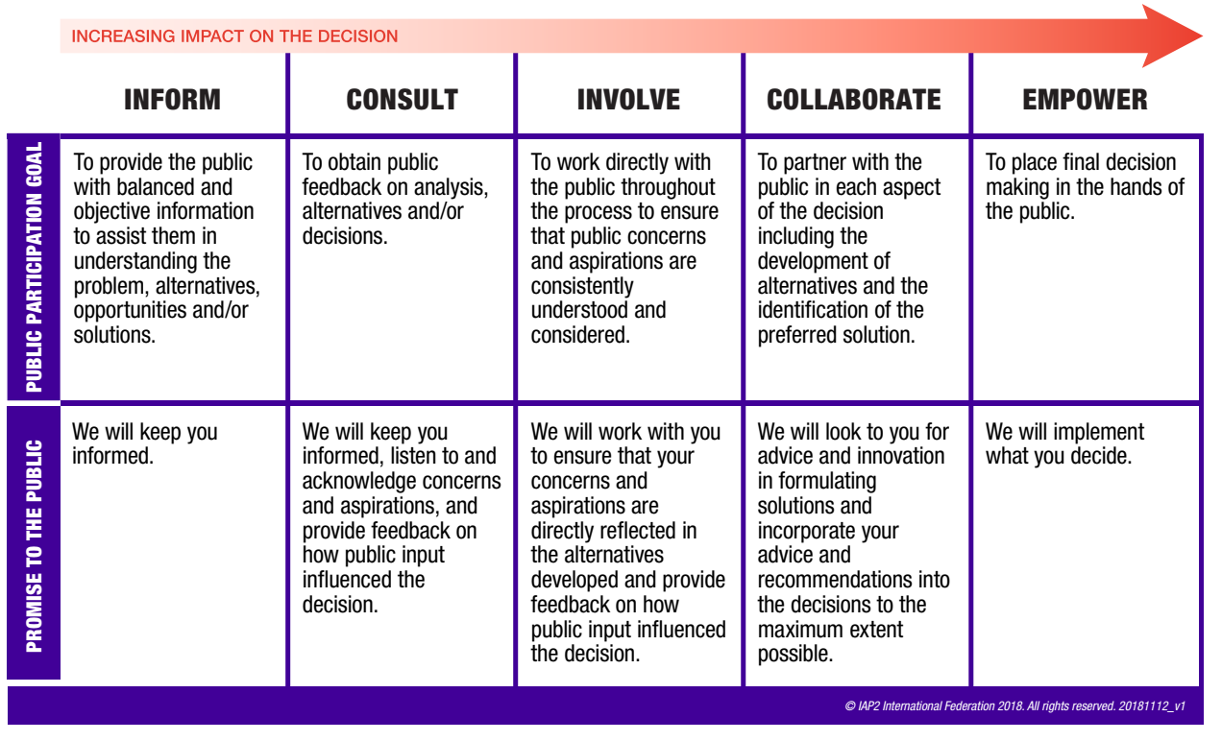
Дастурҳои асосӣ оид ба арзёбии ҷалб ва иштироки аҳолӣ дар раванди қабули қарорҳои идоракунӣ:
Дастурамали Ташаббуси Глобалии Шаффофияти Молиявӣ (GIFT): https://fiscaltransparency.net/public-participation-principles-and-guide/
Дастурамал оид ба арзишҳо, этика ва спектри иштироки ҷамъиятии Ассотсиатсияи байналмилалии иштироки ҷамъиятӣ (IAP2).: https://www.iap2.org/page/pillars

Slide 10
Арзёбии иштироки ҷомеа дар асоси дастурамали GIFT
Принсип | Чиро арзёбӣ менамояд? | Принсип | Чиро арзёбӣ менамояд?
Принсипи 1: Дастрасӣ | Оё мақомоти давлатӣ ба аҳолӣ маълумоти кушоду оммафаҳм пешниҳод менамояд? | Принсипи 4: Эҳтироми баёни нуқтаи назари шахсӣ | Оё ба шаҳрвандон иҷозат дода мешавад, ки манфиатҳои худро ба таври худ баён кунанд ва оё мақомоти давлатӣ аз механизмҳои ҷалби онҳо истифода мебаранд ё на?
Принсипи 2: Қабули дархостҳо | То чӣ андоза мақомоти давлатӣ қобили қабули дархост ва иштироки шаҳрвандон мебошад? | Принсипи 5: Саривақтӣ | Оё механизмҳои ҷалби шаҳрвандон дар ҳама марҳилаҳои идоракунӣ сари вақт истифода мешаванд?
Принсипи 3: Ҷалби бемаҳдуд (Инклюзия) | Оё механизмҳо барои ҷалби тамоми гурӯҳҳои шаҳрвандон бидуни табъиз (дискриминатсия) истифода мешаванд? | Принсипи 6: Пуррагӣ | Оё ба аҳолӣ маълумоти ҳамаҷониба дар бораи ҳадафҳо, вариантҳо ва интизориҳои асосии сиёсат пешниҳод карда мешавад? Саҳми иштироки шаҳрвандон чӣ гуна баҳо дода мешавад?

Slide 11
Арзёбии иштироки ҷомеа дар асоси дастурамали GIFT
Принсип | Чиро арзёбӣ менамояд? | Принсип | Чиро арзёбӣ менамояд?
Принсипи 7: Мутаносибӣ | Оё механизмҳои ҷалби аҳолӣ ба миқёси масъала ё сиёсати баррасишаванда мутаносибанд? | Принсипи 9: Такмил | Механизмҳои пешниҳодшудаи иштироки аҳолӣ то чӣ андоза самаранокии системаҳои идоракунӣ ва зерҳисобиятро такмил менамоянд.
Принсипи 8: Устуворӣ | Оё иштироки ҷамъиятӣ дар сатҳи институтсионалӣ тасдиқ шудааст? Мулоқоти доимӣ бо гурӯҳҳои иштирок вуҷуд дорад? | Принсипи 10: Мутақобила | Оё мақомоти давлатӣ рисолат ва манфиатҳои худро, ки дар доираи ҳамкорӣ бо шаҳрвандон пешбарӣ кардан мехоҳад, эълон мекунанд?

Slide 12




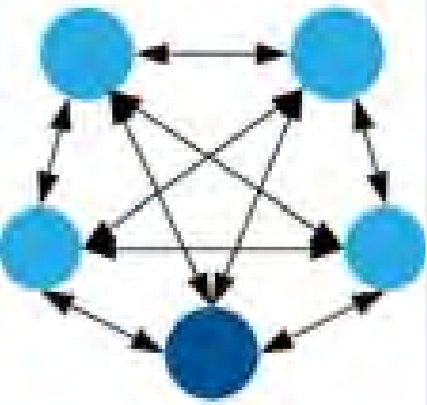
Чаҳорчӯби мантиқии иштироки ҷомеа аз рӯи IAP2
(шакли соддакардашуда)
Сатҳи иштирок | ПЕШНИҲОДИ МАЪЛУМОТ | МАШВАРАТ | ҶАЛБ | ҲАМКОРӢ | САЛОҲИЯТНОКӢ
Чиро арзёбӣ менамояд? | Маълумоти мутавозин ва объективӣ ба аҳолӣ пешниҳод мешавад? То чӣ андоза маълумоти пешниҳодшуда оммафаҳм аст? | Оё фикру мулоҳизаҳои ҷомеа дар бораи таҳлили вазъият бо пешниҳодҳо қабул мешаванд? | Оё ҷомеа ба раванди муҳокима, назорат ва арзёбии қарорҳо ҷалб мешаванд? | Оё иштироки ҷомеа дар раванди қабули қарорҳо институтсионалӣ шудааст | Оё салоҳият дар заминаи ҳамкорӣ ба ҷомеа дода мешавад

Slide 13
ИНДЕКСИ ПЛАТФОРМАҲОИ ИШТИРОК: блокҳои иттилоотӣ, нишондиҳандаҳо ва манбаъҳо

Slide 14
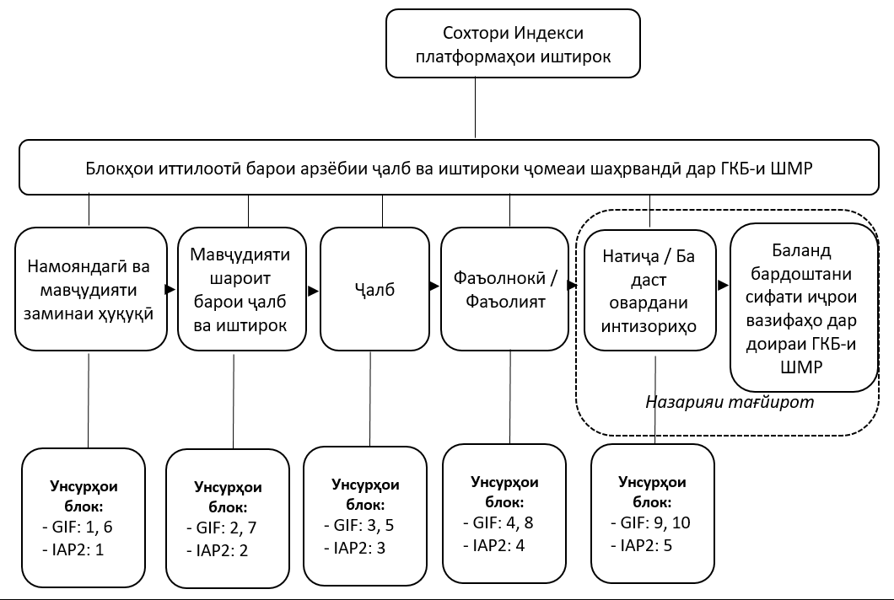

Slide 15





ИПИ – 20 нишондиҳандаи арзёбӣ
Қисми 1. Намояндагӣ ва мавҷудияти заминаи ҳуқуқӣ
– 4 нишондиҳандаи арзёбӣ.
Қисми 2. Мавҷудияти шароит барои ҷалб ва иштирок
– 7 нишондиҳанда.
Қисми 3. Ҷалб – 2 нишондиҳанда.
Қисми 4. Фаъолнокӣ / Фаъолият – 3 нишондиҳанда.
Қисми 5. Натиҷа / Ба даст овардани интизориҳо
– 4 нишондиҳанда.

Slide 16
Блоки иттилоотӣ | Нишондиҳандаҳо | Манбаҳои иттилоот
Намояндагӣ ва мавҷудияти заминаи ҳуқуқӣ | 1. Мавҷудияти намояндагони ташкилотҳои ҷамъиятӣ (ТҶ) дар ҳайати ГКБ-и: «Чанд намояндаи ТҶ аъзои ГКБ-ӣ мебошад?» | Ҳайати тасдиқшудаи ГКБ-и, руйхати аъзоёни ГКБ-ӣ
 | 2. Мавҷудияти механизми ҳуқуқии танзими ҷалби ТҶ дар фаъолияти ГКБ-ӣ: «Оё механизми расмии ҷалби ТҶ ба фаъолияти ГКБ-ӣ вуҷуд дорад?» | Муқаррарот ё дигар иттилооти мавҷуда, ки ҷалби ТҶ дар ГКБ-ро танзим мекунанд. Интишори маълумот (изҳорот) дар сомонаҳои расмӣ, ВАО, шабакаҳои иҷтимоӣ ва ғ. дар бораи манфиатдор будани иштироки СҶШ дар кори ГКБ-ӣ.
 | 3. Интизории мақомоти давлатӣ аз иштироки ТҶ дар ГКБ-и: «Оё маълумот ба шаҳрвандон дар бораи ҳадафҳо, вазифаҳо ва интизориҳои мақомоти давлатӣ оид ба ҷалби ТҶ ба фаъолияти ГКБ-ӣ дастрас аст?» | Низомнома дар бораи иштироки СҶШ ё дигар маълумоти мавҷуда (дастурҳо, фармонҳо, мақолаҳои расмӣ)
 | 4. Ҳадаф ва вазифаҳои ТҶ ҳангоми иштирок дар ГКБ-ӣ: «Оё ТҶ барои иштирок дар фаъолияти ГКБ-ӣ ҳадаф ва вазифаҳои мушаххас доранд?» | Маълумоте, ки аз ҷониби ТҶ дар бораи ҳадаф ва вазифаҳои ҷалб дар кори ГКБ-ӣ нашр шудааст, гузоришҳо ва нашрияҳо оид ба иштирок

Slide 17
Мавҷудияти шароит барои ҷалб ва иштирок | 5. Нашри ҳуҷҷатҳои ҳуқуқии танзимкунандаи фаъолияти ГКБ-ӣ: «Оё ҳуҷҷатҳои асосии ҳуқуқии танзимкунандаи фаъолияти ГКБ-ӣ дастрасанд?» | Низомномаҳо ва дастурҳои нашршуда, ки фаъолияти ГКБ-ро танзим мекунанд
 | 6. Нашри маълумот дар бораи мақсад ва вазифаҳои ГКБ-и алоҳида: «Оё маълумот дар бораи мақсад ва вазифаҳои ГКБ-и алоҳида дастрас аст?». | Изҳорот, дастурҳо, низомномаҳо, ҳисоботҳо ва дигар ахбороти нашршуда
 | 7. Нашри маълумот дар марҳилаи банақшагирии фаъолияти ГКБ-ӣ: «Оё маълумот дар бораи нақшаҳои амалии (рӯзномаи ҷаласаҳо) барои аҳолӣ дастрас аст?» | Нақшаи кории нашршуда (рӯзномаи ҷаласаи) ГКБ-ӣ
 | 8. Механизми иштироки ТҶ ва ВАО: «Оё маълумот дар бораи рӯзномаи ҷаласаи ГКБ-ӣ на дертар аз 10 рӯз пеш аз ҷаласа нашр мешавад?» | Маълумоти нашршуда
9. Пайгирии ҷаласаҳои ГКБ-ӣ: "Оё суратҷаласаҳои ҳамаи ҷаласаҳои ГКБ-ӣ нашр мешаванд?" | Резаахбор ва суратҷаласаҳои нашршуда.
10. Нашри маълумот дар бораи ҳисоботҳои марҳилавӣ ва ниҳоии фаъолияти ГКБ-ӣ: «Оё ҳисоботи марҳилавӣ ва ниҳоии (солона) оид ба фаъолияти ГКБ-ӣ нашр мешаванд?» | Ҳисоботҳои марҳилавӣ ва ниҳоии (солона) дар бораи фаъолияти ГКБ-ии нашршуда.
11. Мавҷудияти иқтидори ТҶ: «Оё сатҳи салоҳияти намояндагони ТҶ ба вазифаҳое, ки дар доираи фаъолияти ГКБ-ӣ гузошта шудаанд, мувофиқат мекунад?» | Маълумот дар бораи дарачаи маълумот, чои кор, вазифа, таҷрибаи корӣ, ва дигар маълумоти тасдиккунандаи тахассус.

Slide 18
Ҷалб | 12. Иштироки ТҶ дар банақшагирии фаъолияти (рӯзномаи ҷаласаи) ГКБ-ӣ: «Оё ТҶ ба нақшаи кории (рӯзномаи ҷаласаи) ГКБ-ӣ ягон пешниҳоду иловаҳо манзур кардаанд?» | Суратҷаласаҳо бо қайди пешниҳодҳо оид ба нақшаи корӣ ва рӯзномаи ҷаласаҳо
 | 13. Иштироки ТҶ дар мониторинг ва баҳодиҳӣ ва дигар таҳқиқотҳо дар доираи фаъолияти ГКБ-ӣ: «Оё ТҶ ба мониторинг ва баҳодиҳӣ ё дигар таҳқиқотҳо ҷалб мешаванд?» | Таҳқиқотҳои нашршуда, ҳисоботҳо оид ба мониторинг ва арзёбӣ, суратҷаласаҳо бо қайди ҷалби ТҶ ба таҳқиқот ва мониторинг
Фаъолнокӣ /Фаъолият | 14. Фаъолнокии ТҶ дар муҳокимаи масъалаҳои марбут ба ҷаласа: «ТҶ дар муҳокимаи масъалаҳои рӯзнома то чӣ андоза фаъоланд?» | Суратҷаласаи иштирок, шумораи саволҳои додашуда, шумораи иштирок дар муҳокимаҳо
 | 15. Шумораи пешниҳодҳо/тавсияҳое, ки аз ҷониби ТҶ дода шудаанд: «Дар натиҷаи муҳокимаҳо аз ҷониби ТҶ чанд пешниҳод/тавсия дода шуд?» | Суратҷаласаҳо
 | 16. Шумораи пешниҳодҳо, тавсияҳои ТҶ, ки аз ҷониби ГКБ-ӣ ба инобат гирифта шудаанд: «Чанд пешниҳодҳо/тавсияҳо аз ҷониби ГКБ-ӣ ба инобат гирифта шуданд?» | Суратҷаласаҳои бахисобгирии таклифу пешниҳодҳо, хисобот дар бораи ичрои тадбирхо

Slide 19
Натиҷа / Ба даст овардани интизориҳо | 17. Миқдори тавсияҳо ва фикру мулоҳизаҳои мусбате, ки ба мониторинг ва арзёбӣ ва дигар таҳқиқотҳое, ки бо иштироки ТҶ иҷро шудаанд | Суратҷаласаҳои баҳисобгирии тавсияҳо ва тақризҳо
 | 18. Қаноатмандии ГКБ-ӣ аз иштироки ТҶ: "Роҳбари ГКБ-ӣ аз сифати ҷалби ТҶ то чӣ андоза қаноатманд аст?" | Интервю, пурсиш
 | 19. Саҳми мусбии ТҶ ба иҷроиши вазифаҳое, ки аз СМР-2030 бар меоянд: «Кадом вазифаҳои СМР-2030, ки дар назди ГКБ-ӣ истодаанд, ба шарофати ҷалби ТҶ ҳал карда шуданд?» | Интервю, пурсиш
 | 20. Дараҷаи қаноатмандии худи ТҶ аз иштирок дар кори ГКБ-ӣ: «Оё ТҶ тавонист аз иштирок дар ГКБ-ӣ ба натиҷаҳои дилхоҳ ноил шавад?» | Интервю, пурсиш

Slide 20
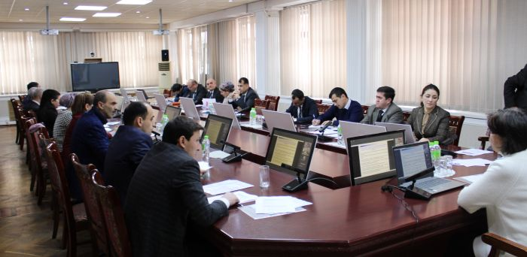
ИНДЕКСИ (ШОХИСИ) ПЛАТФОРМАҲОИ ИШТИРОК:
НАТИҶАҲОИ ТАҲҚИҚОТ

Slide 21
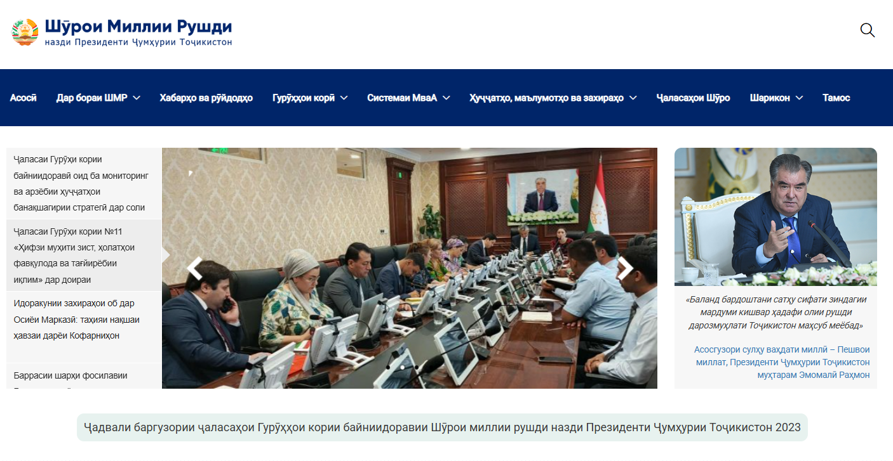
Сарчашмаи иттилоотӣ: https://developmentcouncil.tj/
Шӯрои миллии рушди назди Президенти Ҷумҳурии Тоҷикистон:
Низомнома дар бораи Шӯрои миллии рушди назди Президенти Ҷумҳурии Тоҷикистон
Маълумот дар бораи созмонҳои байналмилалӣ – аъзои Шӯрои ҳамоҳангсозии рушд, ки ба ГКБ шомиланд
Системаи функсионалии Шӯро
Рӯйхати аъзоёни ГКБ, аз ҷумла ташкилоту созмонҳои давлатӣ, ҷамъиятӣ ва байналмилалӣ
Протоколхои ҷаласаҳои ГКБ, пресс-релизҳо
Рӯнамоиҳо ва маводҳои дигаре ки дар сомона ҷойгир шудаанд

Slide 22
Ҷаласаҳои ГКБ-и Шӯрои милии рушд назди Президенти Ҷумҳурии Тоҷикистон дар солҳои 2021-2025
Ҳамагӣ 97

Slide 23
Ҷаласаҳои ГКБ-и Шӯрои милии рушд назди Президенти Ҷумҳурии Тоҷикистон дар солҳои 2021-2025
ГКБ / Шумораи ҷаласаҳо аз рӯи солҳо | 2021 | 2022 | 2023 | 2024 | 2025 | Ҳамагӣ:
1. Таъмини амнияти энергетикӣ | 1 | 1 | 2 | 1 |  | 5
2. Раҳоӣ аз бунбасти коммуникат. | 1 | 1 | 3 | 1 |  | 6
3. Таъмини амнияти озуқаворӣ | 1 | 1 | 1 | 1 |  | 4
4. Саноатикунонии босуръат |  | 2 | 1 | 1 |  | 4
5. Вусъатд. шуғли пурмаҳсул | 1 | 2 | 1 | 2 | 2 | 8
6. Таҳсилоти босифат | 1 | 1 | 3 | 1 |  | 6
7. Тандурустӣ | 1 | 1 | 2 | 2 |  | 6
8. Ҳифзи иҷтимоӣ | 1 | 1 | 2 | 1 |  | 5
9. Самар. низ. идораи давлатӣ | 1 | 1 |  |  |  | 2
10. Идорак. ҳамаҷ. захираҳои об | 1 | 1 | 1 | 1 | 2 | 6
11. Ҳифзи муҳити зист | 1 | 1 | 2 | 1 | 1 | 6
12. Баробарии гендерӣ | 1 | 1 | 1 | 1 |  | 4
13. Мониторинг ва арзёбӣ | 1 | 2 | 18 | 5 | 2 | 28
14. Маблағгузории СМР-2030 | 2 | 1 | 2 |  | 2 | 7
Ҳамагӣ: | 8 | 11 | 15 | 10 | 2 | 97

Slide 24
Индекси (Шохиси) платформаҳои иштирок – 84,8 / 100
(ҷалб ва иштироки созмонҳои шаҳрвандӣ дар фаъолияти ГКБ-и Шӯрои МР назди ПҶТ дар сатҳи хеле инкишофёфта қарор дорад)
Натиҷаҳои таҳқиқот
Намояндагӣ ва мавҷудияти заминаи ҳуқуқӣ – 91,00 / 100 (намояндагии созмонҳои ҷомеаи шаҳрвандӣ дар ГКБ дар сатҳи хеле рушдёфта қарор дорад, барои ҷалб ва иштироки онҳо шароити муҳими ҳуқуқӣ фароҳам оварда шудааст.)
Мавҷудияти шароит барои ҷалб ва иштирок – 83,85 / 100 (дар амал шаҳрвандон ба иттилооти муҳим дар марҳилаҳои танзими ҳуқуқӣ, банақшагирӣ, иҷроиш ва ҳисоботдиҳии фаъолияти ГКБ дастрасӣ доранд)
Ҷалб – 77,46 / 100 (дар амалия сатҳи назарраси ҷалби созмонҳои шаҳрвандӣ дар марҳилаҳои банақшагирӣ, татбиқ, мониторинг ва арзёбии фаъолияти ГКБ мушоҳида мешавад.)
Фаъолнокӣ – 77,86 / 100 (дар амал дар байни ташкилотҳои шаҳрвандӣ дар муҳокимаи рӯзномаи ҷаласаҳои ГКБ ва пешнидод кардани таклифу пешниҳодҳо фаъолияти хеле баланд дида мешавад.)
Натиҷа – 79,45 / 100 (дар амал натиҷаи ҷалб ва иштироки созмонҳои ҷомеаи шаҳрвандӣ дар фаъолияти ГКБ назаррас арзёбӣ мешавад)

Slide 25
Индекси платформаҳои иштирок 14 ГКБ Шӯрои МР назди ПҶТ ва ҷузҳои таркибии он (ба ҳисоби хол), аз рӯи натиҷаҳои соли 2025
Баланд
Назаррас
Қаноатбахш
Маҳдуд
Нокифоя ё минималӣ

Slide 26
Индекси платформаҳои иштирок дар соли 2025 нисбат ба соли 2023 чӣ қадар беҳтар шудааст? (ба ҳисоби хол)
Баланд
Назаррас
Қаонатбахш
Маҳдуд
Нокифоя ё минималӣ

Slide 27
Тамоюли индекси платформаҳои иштирок аз рӯи 14 ГКБ дар соли 2025 дар мукоиса бо соли 2023 (холҳо)
Нокифоя ё минималӣ
Маҳдуд
Қаноатбахш
Назаррас
Баланд

Slide 28
Намояндагии СҶШ дар 14 ГКБ ва мавҷудияти заминаи ҳуқуқӣ барои ҷалби СҶШ дар соли 2025 дар муқоиса бо соли 2023 (холҳо)
Нокифоя ё минималӣ
Маҳдуд
Қаноатбахш
Назаррас
Баланд

Slide 29
Натиҷаҳои арзёбӣ аз рӯи саволҳои алоҳидаи блоки «Намояндагӣ ва мавҷудияти заминаи ҳуқуқӣ» дар соли 2025 дар муқоиса бо соли 2023 (холҳо)
Категория | Саволҳо
1.1. Мавҷудияти намояндагони СҶШ дар ҳайяти ГКБ | 1. Чанд нафар намояндагони СҶШ ба ҳайати ГКБ шомиланд (%)?
 | 2. Чанд СҶШ ба ҳайати ГКБ шомиланд (адад)?
 | 3. Оё баробарии гендерӣ дар ҳайати IWG мушоҳида мешавад? (%)
1.2. Мавҷудияти механизми ҳуқуқие, ки ҷалби СҶШ ба фаъолияти ГКБ-ро танзим мекунад | 4. Оё механизми ҳуқуқии танзими ҷалби СҶШ дар фаъолияти ГКБ мавҷуд аст?
1.3. Интизории Шӯро/ роҳбари ГКБ аз иштироки СҶШ дар ҳайати ГКБГ | 5. Оё маълумот дар бораи ҳадаф, вазифаҳо ва интизориҳои Шӯро/роҳбари ГКБ оид ба ҷалби СҶШ дар фаъолияти ГКБ дар амал нашр мешавад?
1.4. Ҳадафу вазифаҳои СҶШ дар ҷалб ва ҳамокрӣ бо ГКБ | 6. Оё СҶШ барои ҷалби худ дар фаъолияти ГКБ ҳадафу вазифаҳои мушаххасро муқаррар мекунанд?
Нокифоя
Маҳдуд
Қаноатбахш
Назаррас
Баланд

Slide 30
Арзёбии мавҷудияти шароит барои ҷалб ва иштироки СҶШ дар соли 2025 дар муқоиса бо соли 2023 (холҳо)
Нокифоя ё минималӣ
Маҳдуд
Қаноатбахш
Назаррас
Баланд

Slide 31
Натиҷаҳои арзёбӣ аз рӯи саволҳои алоҳидаи блоки «Мавҷудияти шароит барои ҷалб ва иштирок» дар соли 2025 (холҳо)
Савол | Хол | Сатҳ
7. Оё санадҳои асосии ҳуқуқии танзимкунандаи фаъолияти ГКБ барои шаҳрвандон дастрасанд? | 96,4 | Баланд
8. Оё маълумот дар бораи ҳадафҳо, вазифаҳо, аъзоён, ваколатҳо, самтҳои фаъолият ва қоидаҳои баргузории ҷаласаҳои ГКБ дастраси шаҳрвандон аст? | 100 | Баланд
9. Оё маълумот дар бораи нақшаи кории (ҷадвали ҷаласаҳо) ГКБ барои шаҳрвандон дастрас аст? | 66,6 | Назаррас
10. Оё рӯзномаи ҷаласаҳои ГКБ нашр мешаванд? | 92,8 | Баланд
11. Оё протоколҳои ҷаласаҳои нашр мешаванд? | 92,8 | Баланд
12. Оё ҳисоботҳои марҳилавӣ ва ниҳоӣ (солона) дар бораи фаъолияти ГКБ нашр мешаванд? | 88,1 | Баланд

Slide 32
Ҷалби СҶШ дар фаъолияти 14 ГКБ дар соли 2025 дар муқоиса бо соли 2023 (холҳо)
Баланд
Назаррас
Қаноатбахш
Маҳдуд
Нокифоя
Нокифоя ё минималӣ
Маҳдуд
Қаноатбахш
Назаррас
Баланд

Slide 33
Фаъолнокии СҶШ дар кори 14 ГКБ дар соли 2025 дар муқоиса бо соли 2023 (холҳо)
Нок.
Маҳ.
Қан.
Наз.
Бал.
Нокифоя ё минималӣ
Маҳдуд
Қаноатбахгш
Назаррас
Баланд

Slide 34
Арзёбии натиҷаи ҷалб ва иштироки СҶШ дар кори ГКБ дар соли 2025 дар муқоиса бо соли 2023 (холҳо)
Нокифоя ё минималӣ
Маҳдуд
Қаноатбахш
Назаррас
Баланд

Slide 35
Хулосаҳо:
Афзоиши назарраси шаффофияти институтсионалии ГКБ ба назар мерасад. Дар байни солҳои 2023 ва 2025 афзоиши мунтазами имкониятҳои расмии созмонҳои ҷомеаи шаҳрвандӣ (СҶШ) барои иштирок дар ГКБ мушоҳида мешавад.
Нишондиҳандаҳо ба монанди ҳиссаи намояндагони СҶШ дар ГКБ, мавҷудияти механизми ҳуқуқии ҷалб (афзоиш аз 67% то 97,6%) ва сатҳи шаффофияти иттилоот беҳтар гардид. Ин аз пешравии институтсионализатсияи иштироки ҷомеаи шаҳрвандӣ дар идоракунии рушд шаҳодат медиҳад.
Асосҳои ҳуқуқӣ ва иттилоотии ҷалби СҶШ таҳким меёбанд.
Мавҷудияти низомномаи Шӯро, регламент (муқаррарот) дар бораи фаъолияти ГКБ ва дастрасӣ ба иттилооти асосӣ (рӯзномаҳои ҷаласаҳо, нақшаҳои корӣ, ҳайат, ҳадафҳо, протоколҳо) ба натиҷаҳои баланд (беш аз 90 хол) расид. Ин маънои онро дорад, ки замина барои иштирок фароҳам шудааст, аммо пешрафти минбаъда аз воридшавии воқеии СҶШ ба равандҳои қабули қарорҳо вобаста хоҳад буд.

Slide 36
Хулосаҳо:
Дар тамоми марҳилахои фаъолияти Шӯро/ГКБ афзоиши сифати иштироки СҶШ мушохида карда мешавад. Ҷалби СҶШ дар марҳилаҳои банақшагирӣ, татбиқ ва мониторинг аз сатҳи паст (ба ҳисоби миёна 5,8 хол дар соли 2023) то натиҷаҳои назаррас 78,6 хол дар соли 2025 афзоиш ёфт. Ин афзоиш аз гузариши иштироки декларативӣ ба иштироки воқеъии СҶШ ба кори ГКБ далел медиҳад.
Беҳтаршавии фаъолнокии СҶШ ва баҳисобгирии пешниҳодҳои онҳо ба назар мерасад. Фаъолнокии СҶШ дар муҳокимаҳои рӯзнома ба 85,6 хол расид, дар ҳоле ки дар соли 2023 он дар сатҳи 40,29 буд. Миқдори пешниҳодҳои СҶШ беш аз 30 маротиб афзуда, сатҳи баррасии онҳо аз ҷониби ГКБ ба 73,9 хол расид, ки ин аз ташаккули муколамаи созандаи давлат бо ҷомеаи шаҳрвандӣ шаҳодат медиҳад.

Slide 37
Боз кадом самтҳо бояд такмил дода шаванд:
Ҷалб ва иштироки СҶШ дар фаъолияти баъзе ГКБ номӯътадил аст:
- Дар ҳоле ки ГКБ, аз қабили амнияти озуқаворӣ, тандурустӣ, ҳифзи иҷтимоӣ ва баробарии гендерӣ соҳиби холи баланд (зиёда аз 90 хол) гаштанд, дар ГКБ “Самарнокии идоракунии давлатӣ” пешравӣ умуман дида намешавад, дар ГКБ “Маблағгузории СМР-2030” - пешравӣ суст аст.
Мушкилоти шаффофияти унсурҳои алоҳидаи фаъолият дар баъзе ГКБ:
- Сарфи назар аз натиҷаҳои хуби шаффофият, баъзе аз унсурҳои муҳим, аз қабили ҷалби як қатор СҶШ ба ГКБ, нашри нақшаи ҷаласаҳо, нашри рӯзномаи ҷаласаҳо, ҷалби СҶШ дар банақшагирӣ ва иҷрои фаъолияти ГКБ, нашри протоколҳои ҷаласаҳо, нашри пайгирии тавсияҳои ба инобат гирифташуда ва натиҷаҳои фаъолият барои баъзе ГКБ бояд такмил дода шавад.

Slide 38
Тавсияҳо
Пурзӯр намудани механизмҳои ҳамкорӣ:
Пешниҳод карда мешавад, ки Стандартҳои ҷалб ва иштироки СҶШ - эҳтимолан дар шакли Низомномаи намунавӣ оид ба иштироки СҶШ дар ГКБ таҳия ва татбиқ карда шаванд, ки метавонад талабот барои иштирок, марҳилаҳои ҷалб, меъёрҳои ба инобат гирифтани пешниҳодҳо ва нишондиҳандаҳои самаранокиро дарбар гирад. Ин ба СҶШ имкон медиҳад, ки интизориҳои Шӯро аз ҷалб ва иштироки онҳо беҳтар маълумот пайдо намуда ҳамкори хешро самараноктар ба роҳ монанд.
Пешниҳод карда мешавад, ки механизми ҳамкориҳо тавассути таҳияи Нақшаи ҳамкорӣ бо СҶШ дар сатҳи ГКБ-и алоҳида ва интишори натиҷаҳои кор ба роҳ монда шавад – махсусан барои ГКБ, ки натиҷаи рушди пастар доранд зарур аст. Ин имкон медиҳад, ки механизми тавсеа ва такмили иштироки СҶШ дар ГКБ, барои пешгирии “гурӯҳҳои пӯшида” ва васеъ намудани доираи назари ҷомеа, ҷорӣ карда шавад.

Slide 39
Тавсияҳо
Дастгирии фаъолнокии СҶШ ва такмили иқтидори онҳо:
Шарикони рушд даъват карда мешаванд, ки дар таҳия ва тадбиқи барномаҳои дастгирии иштироки СҶШ дар кори ГКБ, боназардошти такмили фаъолияти таҳлилӣ, коршиносӣ, малакаҳои мониторинг ва арзёбии барномаҳои давлатӣ мусоидат намоянд.
Ташкили семинарҳои омӯзишӣ барои СҶШ оид ба усулҳои таҳлили стратегия ва барномаҳои давлатӣ ва тарзи коркади тавсияҳо махсусан дар самтҳои алоҳидаи фаъолияти ГКБ, ки дар он ҷалби СҶШ кам мушоҳида мегардад.
Баланд бардоштани сатҳи зерҳисобияти ГКБ:
Пешниҳод карда мешавад, ки фаъолияти платформаи онлайн барои нашри нақшаҳо, рӯзномаи ҷаласаҳо, протоколҳо ва ҳисоботҳои ГКБ бо имконияти қабули фикру мулоҳизаҳои шаҳрвандон ва ҷонибҳои манфиатдор пурзӯр карда шавад.
Таҳкими механизми ҳисоботдиҳӣ оид ба натиҷаҳои фаъолияти ГКБ бо нишон додани шумораи пешниҳодҳои воридшуда ва ҷавобҳои асоснок дар бораи қабул ё рад кардани онҳо. Таҳияи феҳристи пешниҳодҳо ва қарорҳо бо гурӯҳбандӣ аз рӯи самт, мавзӯъҳои фаъолияти ГКБ ва солҳо, ки барои таҳлили тамоюли раванди такмили механизми ҷалби шаҳрвандон мусоидат менамояд. Ин ба беҳтар шудани сатҳи шаффофият ва иштироки ҷомеаи шаҳрвандӣ мусоидат мекунад.

Slide 40
Тавсияҳо барои СҶШ
Нашри иттилоот оид ба ҳадаф ва интизориҳои фаъолияти хеш дар ГКБ
Нашри иттилоот оид ба натиҷаҳои марҳилавӣ ва ниҳоии фаъолият дар доираи ГКБ
Даъват намудани дигар СҶШ ба ҳамкорӣ дар доираи фаъолияти таҳлилӣ дар ГКБ
Ташкили ҳамкории фаъол бо дигар СҶШ, ки дар дигар Платформаҳои муколама фаъолият менамоянд
Пешбурди ташаббусҳои шаффофият ва зерҳисобият дар доираи фаъолияти ГКБ

Slide 41
Хулосаи умумӣ
Дар маҷмӯъ, таҳлили муқоисавӣ нишон дод, ки дар ду соли охир дар самти институтсионализатсияи иштироки ҷомеаи шаҳрвандӣ дар идоракунии стратегӣ пешрафти назаррас ба даст оварда шудааст
Аммо, барои таъсири устувор аз арзёбии иштирок «номиналии» СҶШ ба арзёбии иштироки «воқеъӣ ва таъсирбахши» СҶШ гузаштан лозим аст
Ин қадамҳои мушаххасро тақозо мекунад: муттаҳидсозии танзим ва иҷрои он дар тамоми ГКБ, таҳияи таҷрибаи баҳисобгирии пешниҳоду таклифҳои СҶШ, такмили касбии СҶШ ва баланд бардоштани масъулият аз ҷониби ГКБ.

Slide 42

БА ДИҚҚАТАТОН ТАШАККУР!

